Slide 1

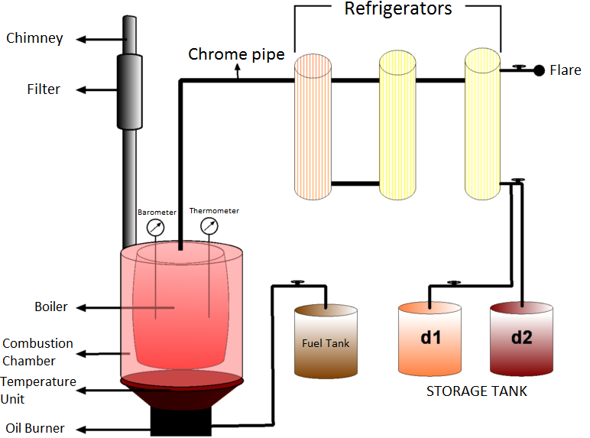
KARADENİZ TEKNİK ÜNİVERSİTESİ
TEKNOLOJİ TRANSFER OFİSİ
2017 DÜŞÜNDEN GERÇEĞİNE PROJE PAZARI
Katılan Üniversitenin logosu
PROJE NO-PROJENİN ADI
ÖĞRENCİ ADI-SOYADI
DANIŞMAN UNVAN ADI SOYADI
Yapılan çalışmanın ne olduğunu açıklayan bir özet bilgi bu alana yazılmalıdır. Bu alan gerektiğinde büyültülebilir veya küçültülebilir. Yazının uzunluğuna göre View-Slide Master seçeneklerinden giderek bu alanı küçültüp, büyültebilirsiniz.
ÖZET
Yapılan çalışmanın detaylarını, yöntemlerini, farsa şekil, formül, yazılım algoritması, çalışma biçimleri, çalışma durumları, uygulama alanları, çalışmanın sonuçları ve bu sonuçların ne anlam ifade ettiğine dair yorumlar gibi oldukça ayrıntılı detaylar bu kısımda yer almalı.
Bu alan gerektiğinde büyültülebilir veya küçültülebilir. Yazının uzunluğuna göre View-Slide Master seçeneklerinden giderek bu alanı küçültüp, büyültebilirsiniz.
KONU DETAYLARI
Örnek
Şema
Yapılan çalışmanın önemini, neden yapıldığını, uygulamada var olan, kullanılan veya yapılmaya çelışılan benzer sistemler varsa bunların tanıtımı, burada yapılan çalışmanın var olan diğer sistemlere benzerliği, farklılığı, uygulama alanları gibi konuyla ilgili genel bilgileri bu alana yazınız.
Bu alan gerektiğinde büyültülebilir veya küçültülebilir. Yazının uzunluğuna göre View-Slide Master seçeneklerinden giderek bu alanı küçültüp, büyültebilirsiniz.
GİRİŞ
Örnek Tablo
Çalışmanın önemi, bu çalışmadan elde edilen kazanımların ne olduğu, bu çalışmanın ileriye dönük olarak genişletilip genişletilemeyeceği, daha iyi yapılıp yapılamayacağı, yapılabilecekse nasıl yapılacağı konusunda çalışmayı yapan öğrencinin görüş, düşünce ve değerlendirmeleri bu alanda yer almalıdır.
Bu alan gerektiğinde büyültülebilir veya küçültülebilir. Yazının uzunluğuna göre View-Slide Master seçeneklerinden giderek bu alanı küçültüp, büyültebilirsiniz.
Tek kolon veya 2-3 kolon şeklinde de düzenleyebilirsiniz.
SONUÇLAR VE ÖNERİLER
Bu çalışmaya destek veren, yardımda bulunan kişi veya kuruluşlar varsa bu alanda onlara teşekkür edilebilir, firma logoları basılabilir.

